Slide 1
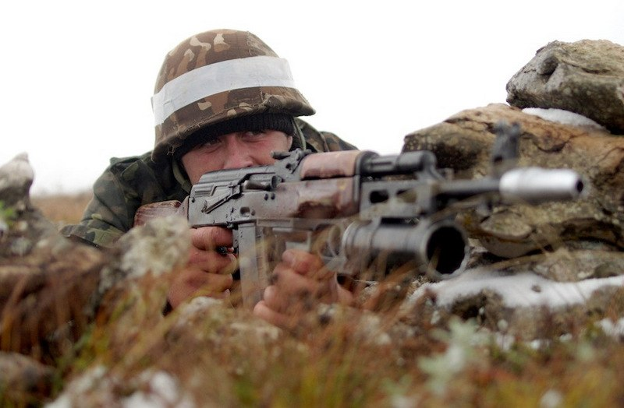
Розділ 5. Вогнева підготовка
Тема 5.1 Стрілецька зброя та поводження з нею
Призначення та бойові властивості автоматів.
1

Slide 2
Навчальні питання:
Заходи безпеки при поводженні зі зброєю.
Поняття про будову автоматичної зброї та роботу її частин та механізмів.
Порядок неповного розбирання і складання та обслуговування автоматів.
Підготовка автомата до стрільби.
Можливі затримки і несправності під час стрільби і способи їх усунення.
2

Slide 3
1. Заходи безпеки при поводженні зі зброєю.
категорично забороняється направляти автомат на людей, незалежно від того, заряджений він чи ні;
перед початком занять перевірити, чи він не заряджений;
перед спуском курка автомат тримати під кутом;
після занять автомат ставиться на запобіжник;
при споряджені магазина навчальними патронами не допускати ударів по капсулю патрона;
забороняється використовувати патрони з осічкою в навчальних цілях.
3

Slide 4
Автомат слід завжди тримати у чистоті, в повній справності і постійній готовності до бойового застосування.
Це досягається своєчасним умілим чищенням і змащенням, а також правильним зберіганням автомата у будь-яких умовах.
Категорично забороняється:
заряджати зброю без команди;
направляти зброю на людей, у бік або в тил стрільбища незалежно від того, заряджена вона чи ні;
відкривати та вести вогонь з несправної зброї, несправними боєприпасами, за межі небезпечних напрямків стрільби;
залишати де б то не було заряджену зброю або передавати її іншим особам.
4

Slide 5
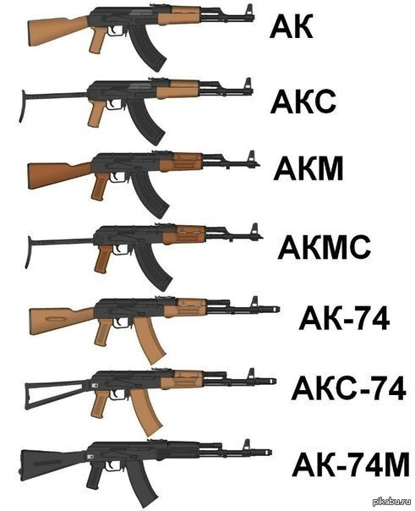
2. Поняття про будову автоматичної зброї
та роботу її частин та механізмів.
Автомат є індивідуальною
зброєю і призначений для
знищення живої сили й
ураження вогневих засобів
противника.
Для ураження противника у
рукопашному бою до
автомата прикріплюється
штик-ніж.
7,62
калібр
5,45
5

Slide 6
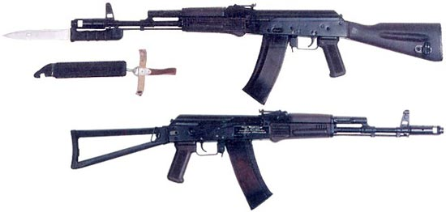
Тактико-технічні характеристики АК 74
під патрон 5,45×39 мм.
5,45
Максимальна дальність польоту кулі – 3000 м.
Убивча дальність кулі – 1500 м.
Прицільна дальність стрільби – 1000 м.
Найбільш дійсний вогонь– до 500 м.
Початкова швидкість польоту кулі – 900 м/с.
Темп стрільби – біля 600 пострілів/хв.
Вага без багнета зі спорядженим магазином – 3,6 кг.
Вага багнета з піхвами – 490 г (без – 320 г)
Вага патрона – 10,2 г.
Вага кулі із сталевим осереддям – 3,4 г.
Вага порохового заряду – 1,45 г.
6

Slide 7
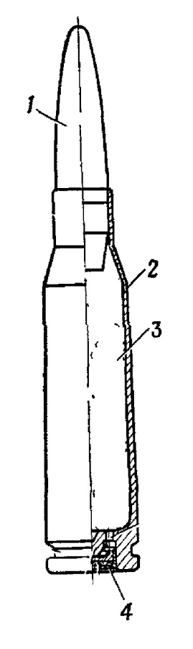


5,45-мм бойовий патрон складається:
1
1. куля;
2. гільза;
3. пороховий заряд;
4. капсуль.
А
Б
2
3
Бойові патрони випускаються із
звичайними та трасуючими кулями.
4
Звичайна куля (А) призначена для ураження живої сили противника, яка розміщена відкрито та за укриттями, які пробиває куля.
Трасуюча куля (Б) (головна частина кулі пофарбована в зелений колір) також призначена для ураження живої сили противника.
Крім того, при польоті кулі в повітрі її палаючий трасуючий склад на відстанях стрільби до 800 м. залишає слід, що світиться і дозволяє проводити коректування вогню.
7

Slide 8
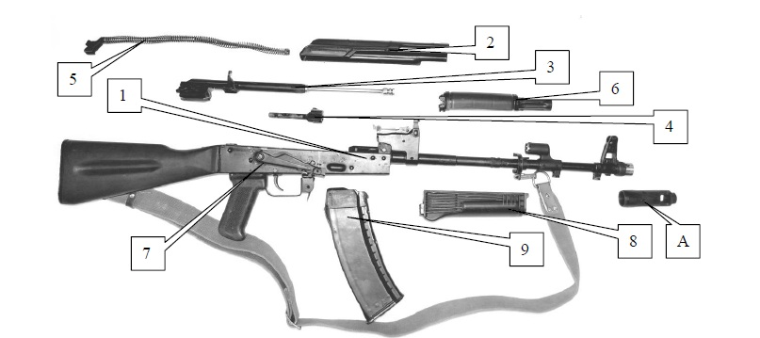
Загальна будова автомата
10
ствол зі ствольною коробкою,
прицільними пристосуваннями,
прикладом та пістолетною
рукояткою;
2. кришка ствольної коробки;
3. затворна рама з газовим поршнем;
4. затвор;
5. зворотний механізм;
6. газова трубка зі ствольною
накладкою;
7. ударно-спусковий механізм;
8. цівка;
9. магазин;
10. дульний гальмо-компенсатор.
8

Slide 9
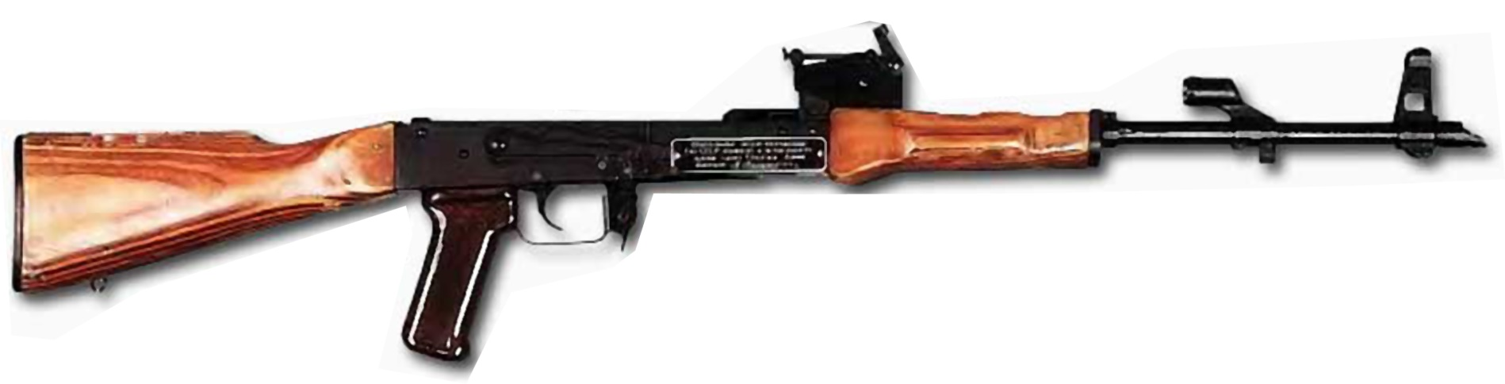
Ствол зі ствольною коробкою, прицільними пристосуваннями, прикладом та пістолетною рукояткою
Ствол призначений для направлення польоту кулі
Зовні:
- основа мушки;
- різьба для нагвинчування дульного гальмо-компенсатора;
- газовідвідний отвір;
- газова камера;
- з’єднувальна муфта;
колодка прицілу.
Складається:
У середині ствола міститься:
- чотири нарізи, які в’ються зліва, вверх, направо;
- патронник;
- кульовий вхід.
9

Slide 10
2
2.
1
3
3.
1. Ствольна коробка
призначена для:
- з’єднання частин та механізмів автомата;
- забезпечення закривання каналу ствола затвором;
- запирання затвору.
2. Прицільні пристосування
призначені для наведення автомата в ціль на різні
відстані. Складаються з: - прицілу; - мушки.
3. Приклад та пістолетна рукоятка
призначені для для зручності поводження з автоматом.
10

Slide 11
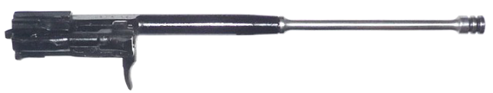

Кришка ствольної коробки
призначена для запобігання забруднення частин і
механізмів, розміщених у ствольній коробці.
Затворна рама з газовим поршнем
призначені для приведення в дію
затвора і ударно-спускового механізму.
11

Slide 12
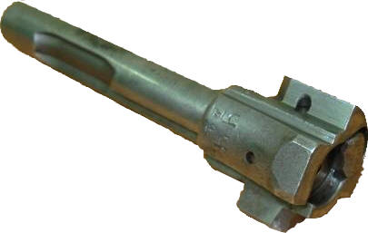
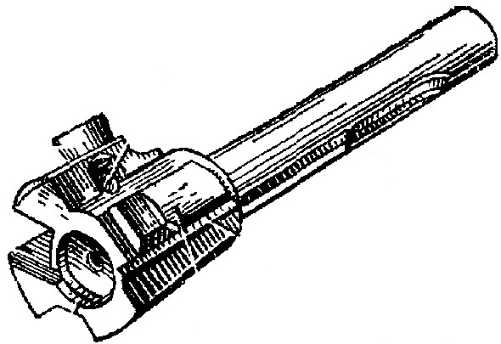
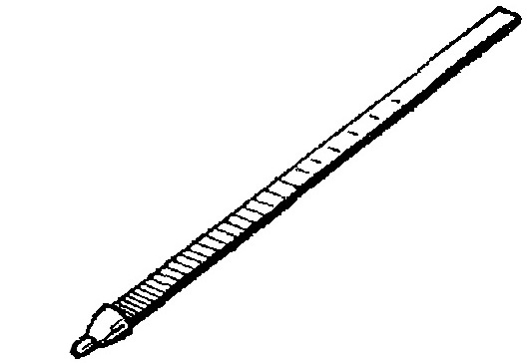
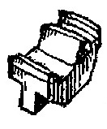
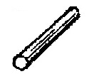
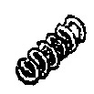

Затвор
призначений для:
- досилання патрона в патронник;
- закривання каналу ствола;
- розбивання капсуля;
- виймання з патронника гільзи.
1
5
3
2
4
6
Затвор складається:
1. остов затвора; 2. ударник; 3. викидач;
4. пружина викидача; 5. вісь викидача; 6. шпилька.
12

Slide 13

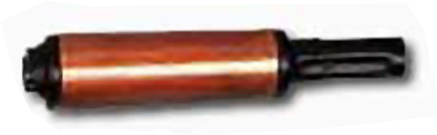
Зворотний механізм
призначений для повернення
затворної рами із затвором в переднє положення.
складається: - зворотної пружини; - направляючого
стержня; - рухомого стержня; - муфти.
Газова трубка зі ствольною накладкою
призначені для направлення руху газового поршня
і для захисту рук від опіків під час стрільби.
13

Slide 14
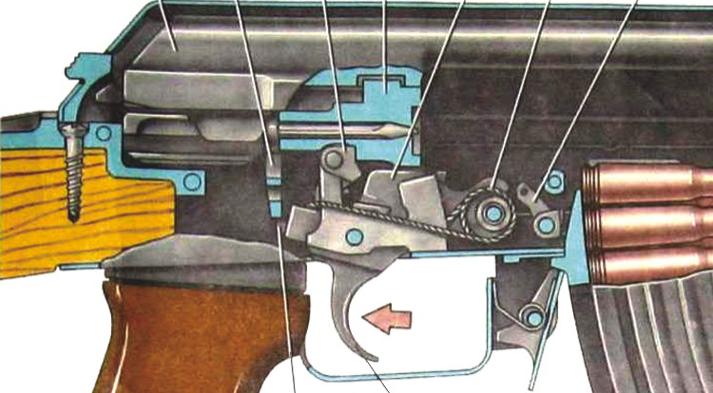
Ударно-спусковий механізм
призначений для:
- спуску курка з бойового зводу або зводу автоспуску;
- нанесення удару по ударнику;
- ведення автоматичного або одиночного вогню;
- припинення стрільби;
- запобігання пострілу при не запертому затворі;
- постановки автомата на запобіжник.
Ударно-спусковий механізм складається:
2
3
5
1
4
1. перевідник вогню;
2. сповільнювач курка з пружиною;
3. курок; 4. бойова пружина;
5. автоспуск з пружиною;
6. спусковий гачок;
7. шептало одиночного вогню з пружиною.
7
6
14

Slide 15
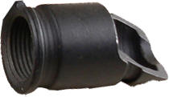

Цівка
призначена для зручності дії з автоматом
і для захисту рук від опіків під час стрільби.
Дульний гальмо-компенсатор
призначений для підвищення
кучності бою і зменшення енергії віддачі.
15

Slide 16
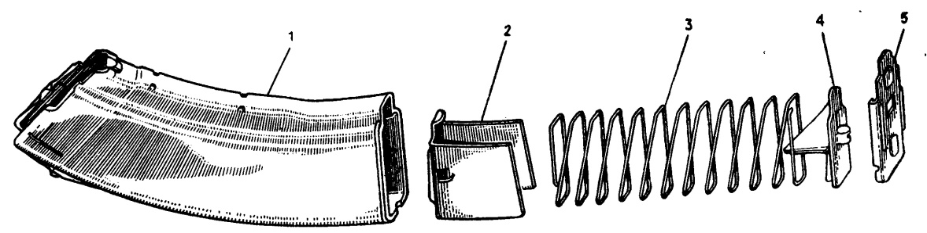
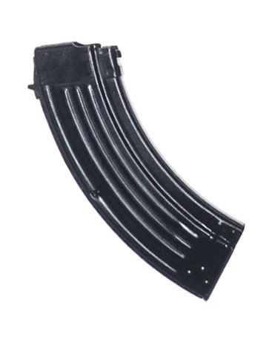
Магазин
30
призначений для: розміщення патронів і подачі їх у ствольну коробку
патронів
1
2
3
4
5
Магазин складається:
1. корпус магазина; 2. подавач;
3. пружина подавача; 4. стопорна планка;
5. кришка магазина.
16

Slide 17
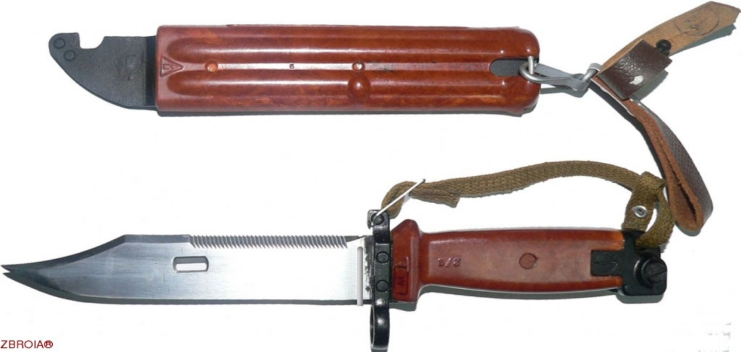
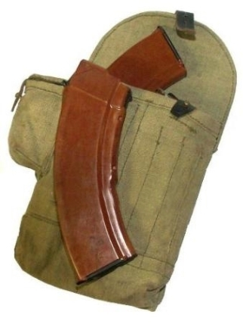
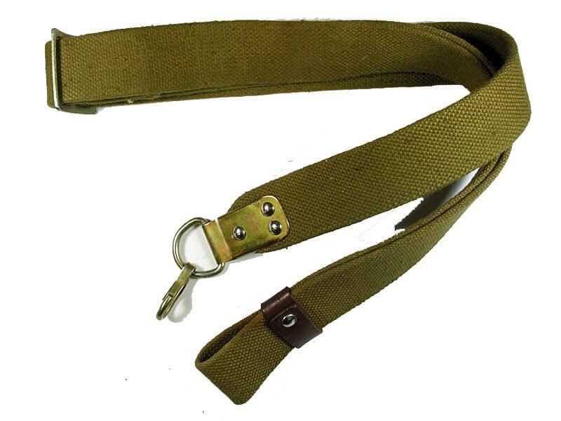
У комплект АК 74 входять:
Штик-ніж
Ремінь
2 магазини
Сумка для магазинів
17

Slide 18

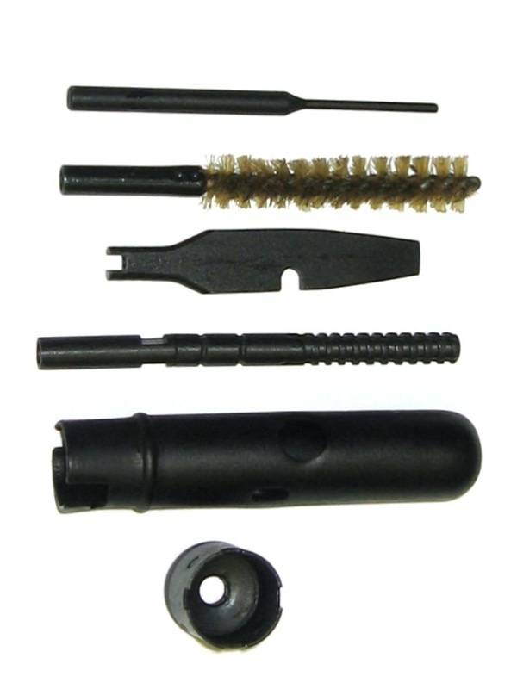
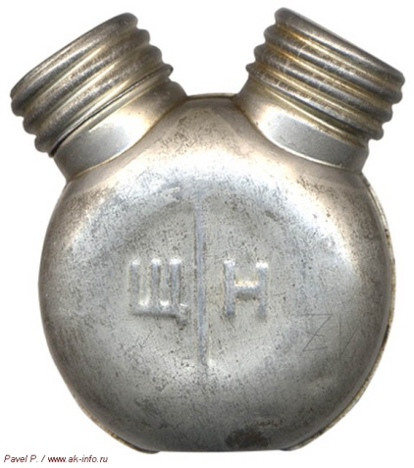
Приладдя:
Пенал
Шомпол
Склад пеналу:
1. виколотка;
2. йоршик;
3. викрутка;
4. протирка;
5. перехідник;
6. корпус пеналу;
7. кришка пеналу.
Масльонка
18

Slide 19
Автоматична дія автомата АК будується на використанні порохових газів, що відводяться від каналу ствола до газового поршня затворної рами.
порядок
заряджання
принцип
автоматики
1
2
одиночний
вогонь
автоматичний
вогонь
3
4
запобіжник
ручний
запобіжник
автоматичний
5
6
Демонстрація відеофільмів
19

Slide 20
3. Порядок неповного розбирання і складання та обслуговування автоматів.
Розбирання автомату може бути повним чи
неповним.
Неповне – для чистки, змащування та огляду.
Повне – для чистки при сильному забрудненні,
після знаходження під водою, в снігу та під час
ремонту.
20

Slide 21
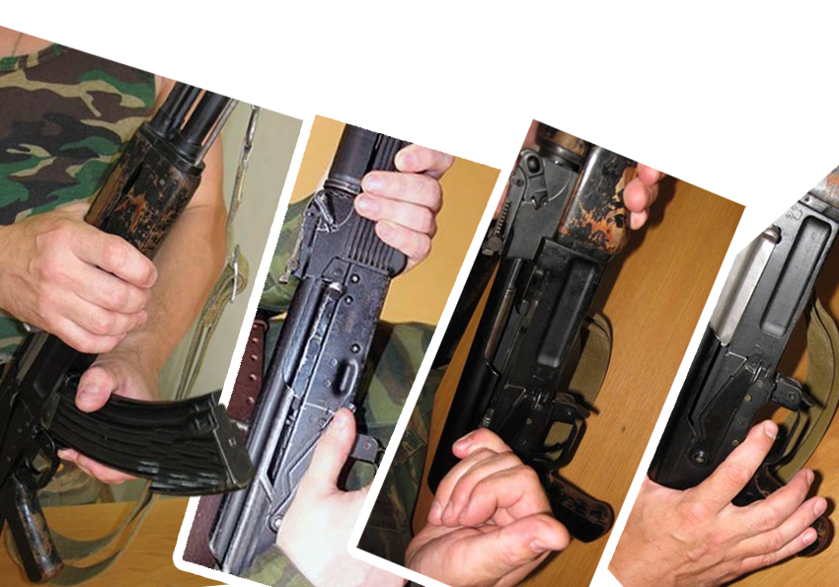
Порядок неповного розбирання автомату
Відділити магазин та перевірити
чи немає патрона в патроннику
перевести
запобіжник
відвести
затворну
раму
спустити
курок
А
Б
В
21

Slide 22
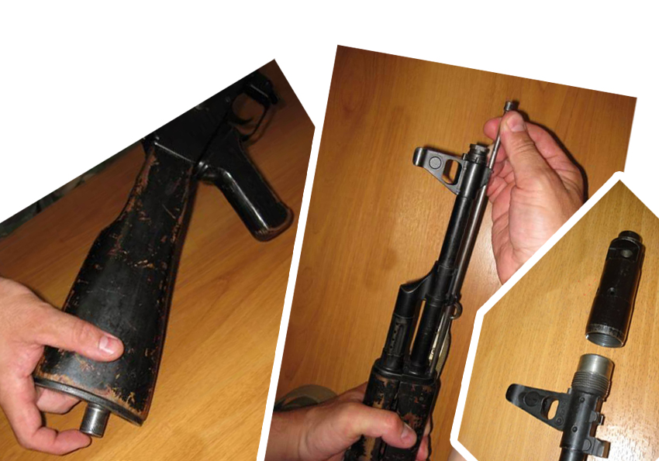
2. Вийняти пенал
з гнізда прикладу
3. Відділити шомпол
3
4
2
4. Відділити дульний гальмо-компенсатор
22

Slide 23
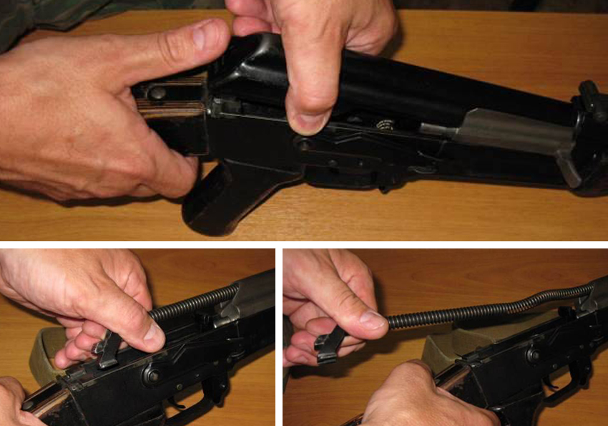
5. Відділити кришку ствольної коробки
5
6 А
6 Б
6. Відділити зворотний механізм
23

Slide 24
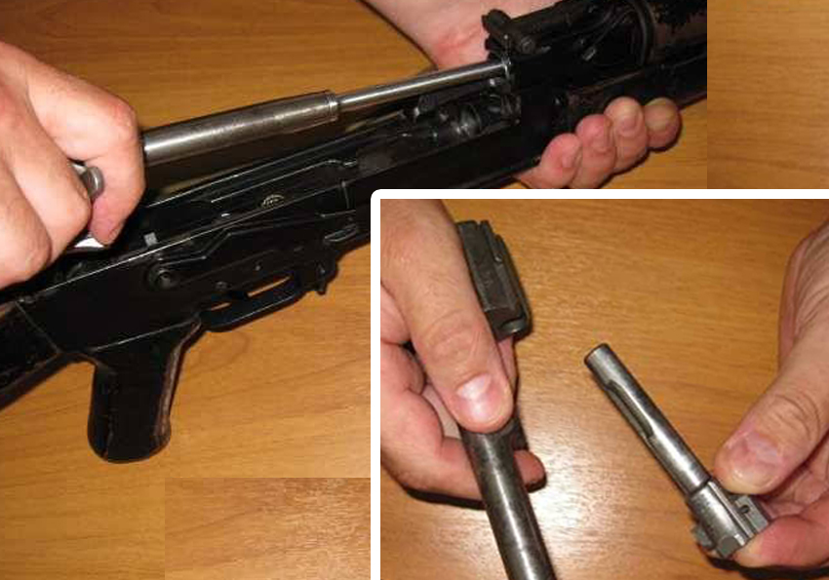
7. Відділити затворну раму із затвором
8
7
8. Відділити затвор від затворної рами
24

Slide 25
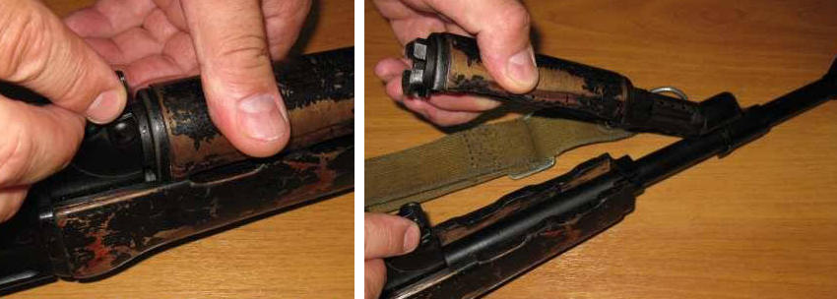
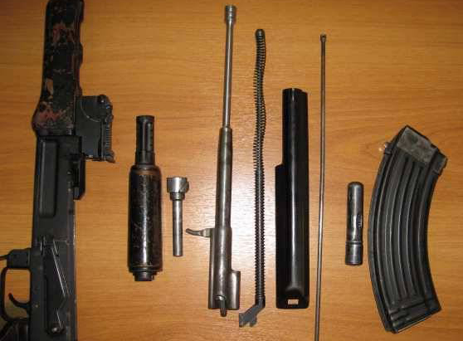
9. Відділити газову трубку зі ствольною накладкою
9 А
9 Б
Розміщення
частин автомата
після
неповного
розбирання
25

Slide 26
Порядок складання автомату
після неповного розбирання
Розміщення
частин автомата
перед
складанням
1. Приєднати газову трубку зі ствольною накладкою
1 А
1 Б
26

Slide 27
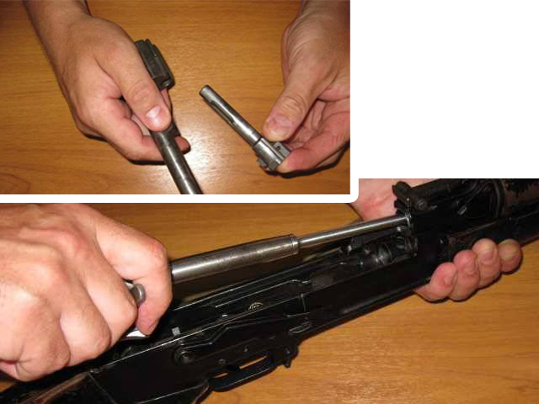
2. Приєднати затвор до затворної рами
2
3
3. Приєднати затворну раму із затвором
до ствольної коробки
27

Slide 28
4. Приєднати зворотний механізм
4 А
4 Б
5
5. Приєднати кришку ствольної коробки
28

Slide 29
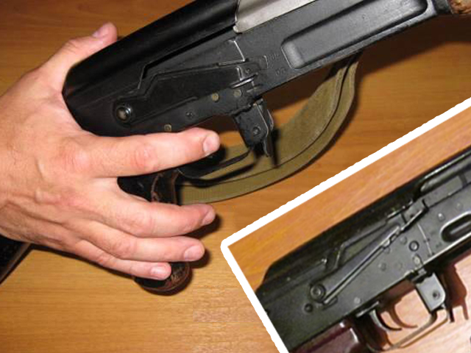
6. Спустити курок з бойового взводу і поставити запобіжник у верхнє положення
6 А
6 Б
29

Slide 30
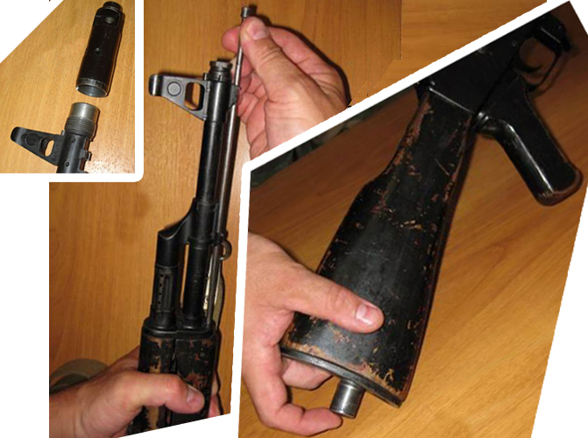
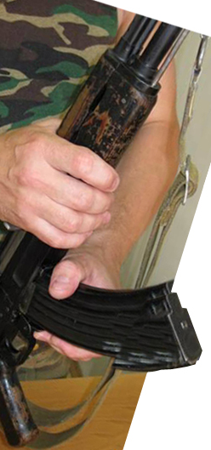
7. Приєднати дульний гальмо-компенсатор
7
8
9
10
9. Вкласти пенал
у гніздо приклада
8. Приєднати шомпол
10. Приєднати магазин до автомата
30

Slide 31
Нормативи з вогневої підготовки
№ | Назва нормативу | Критерії оцінки
 |  | високий |  |  | достатній |  |  | середній |  |  | низький
 |  | 12 | 11 | 10 | 9 | 8 | 7 | 6 | 5 | 4 | 3 | 2 | 1
1. | Приготування до стрільби і ведення вогню з автомата | 10 | 11 | 12 | 13 | 14 | 15 | 16 | 17 | 18 | 19 | 20 | 21
2. | Неповне розбирання автомату | 13 | 15 | 18 | 19 | 20 | 21 | 22 | 23 | 25 | 27 | 29 | 31
3. | Складання автомату після розбирання | 23 | 24 | 25 | 26 | 28 | 30 | 31 | 33 | 35 | 37 | 39 | 41
4. | Чищення і змащування каналу ствола автомата | 13 | 15 | 18 | 19 | 20 | 21 | 22 | 23 | 25 | 27 | 29 | 31
5. | Спорядження магазину патронами | 35 | 40 | 45 | 46 | 48 | 50 | 51 | 53 | 55 | 57 | 59 | 62
Умови виконання |  | Виконано правильно, чітко |  |  | Не більше двох помилок |  |  | Не більше трьох помилок |  |  | Допущено більше трьох помилок
При порушенні заходів безпеки під час поводження зі зброєю результат анулюється!
31

Slide 32
4. Підготовка автомата до стрільби.
Підготовка автомата до стрільби проводиться з метою забезпечення безвідмовної роботи його частин та механізмів під час стрільби.
Для підготовки автомата до стрільби необхідно:
• провести неповне розбирання ;
• провести чистку;
• оглянути в розібраному вигляді;
• провести змащування частин та механізмів;
• зібрати автомат та оглянути в зібраному вигляді;
• оглянути магазини;
• безпосередньо перед стрільбою протерти насухо канал ствола, оглянути набої та спорядити магазини.
32

Slide 33
Для чистки та змащування автомата застосовуються:
• рідка рушнична змазка - для чистки автомата та змащування його частин та механізмів при температурі повітря від + 50⁰ С до - 50⁰ С;
• рушнична змазка - для змащування каналів ствола, частин та механізмів автомата після чистки. Ця змазка застосовується при температурі повітря вище + 50⁰ С;
• розчин РЧС (розчин чистки ствола) - для чистки каналу ствола та інших частини автомата, які були під дією порохових газів;
• ганчір’я або папір КВ-22 - для обтирання, чистки та змащування автомата;
• клоччя (коротке льоноволокно) тільки для чистки каналу ствола. Для зручностей чистки пазів та отворів можна застосовувати дерев’яні палички.
- питна вода - 1 л.; - вуглекислий амоній - 200 г;
- двохромовокислий калій (хромпік) - 3 - 5 гр.
РСЧ
Категорично забороняється використовувати для чистки автоматів абразивні матеріали (наждачний папір, пісок)
33

Slide 34



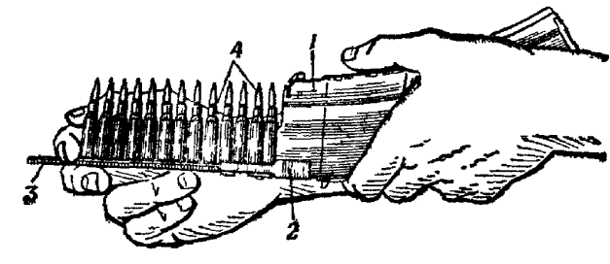
Спорядження магазину патронами
Взяти магазин у ліву руку горловиною угору і випуклою стороною від себе, а у праву руку – патрони кулями до мізинця так, щоб дно гільзи було трохи вище рівня великого і вказівного пальців (А).
Утримуючи магазин з невеликим нахилом донизу,
вкладати патрони по одному на подавач (попередній патрон), дном гільзи до задньої стінки магазина (Б), та натисканням великого пальця лівої руки заводити
їх під загини бокових стінок і просувати до задньої стінки магазина (В).
А
Б
В
Спорядження магазину патронами з обойми
1. магазин;
2. перехідник;
3. обойма;
4. патрони.
4
1
3
2
34

Slide 35
Стрільба з автомата складається
з виконання таких прийомів:
прийняття положення для стрільби,
заряджання зброї;
прикладка зброї;
прицілювання;
виконання пострілу;
утримання зброї при стрільбі;
припинення стрільби та встановлення запобіжника.
35

Slide 36
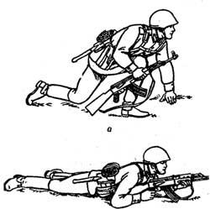
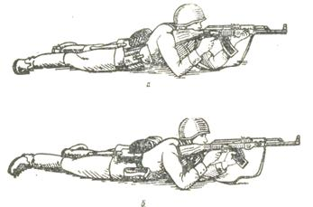
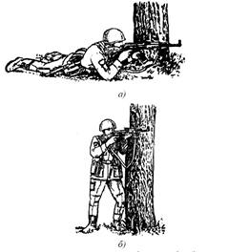
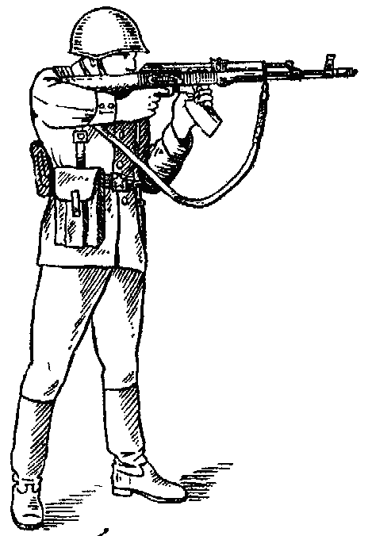

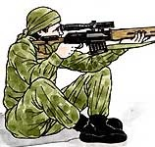
Положення для стрільби
лежачи
прийняття положення «лежачи»
стоячи
з коліна
сидичи
36

Slide 37
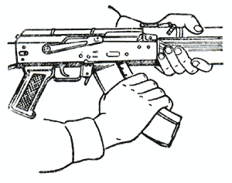
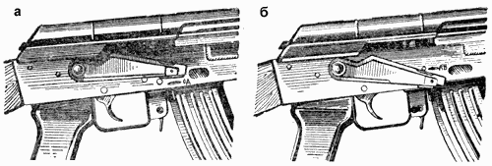
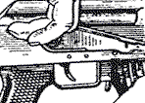
Заряджання автомата
Приєднати до автомату
споряджений магазин
ОД
2. Поставити запобіжник в режим
автоматичного (АВ) або
одиночного вогню (ОД)
АВ
3. Відвести затворну раму до відказу та відпустити її (не супроводжувати та не притримувати рукою)
4. Поставити автомат на запобіжник (якщо не належить
негайне відкриття вогню або не було команди «Вогонь») і
перенести праву руку на пістолетну рукоятку.
37

Slide 38
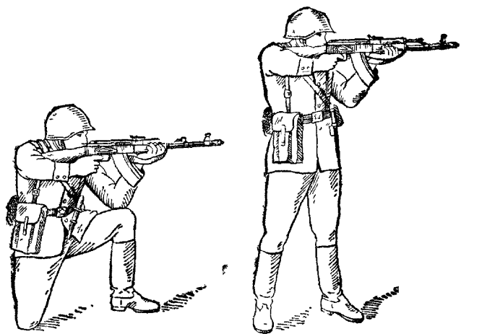
Прикладка зброї
Для прикладки зброї треба не втрачаючи цілі з виду, уперти приклад у плече так, щоб відчувати щільне прилягання до плеча всього затильника;
вказівний палець правої руки
(першим суглобом) покласти на спусковий гачок;
нахилити голову трохи вперед й, не напружуючи шиї, праву щоку прикласти до прикладу.
Автомат утримувати лівою рукою за цівку або за магазин, а правою за пістолетну рукоятку.
Якщо при прикладці використовується ремінь для більш міцного втримання зброї при стрільбі, то треба ремінь помістити під п’ястю лівої руки так, щоб він притискав її до цівки.
38

Slide 39
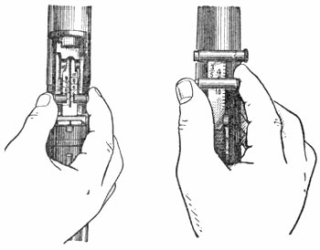
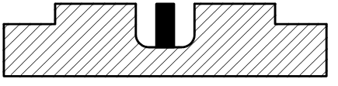
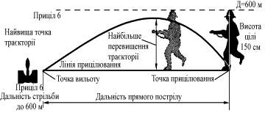
Прицілювання
Для встановлення прицілу треба великим і вказівним пальцями правої руки стиснути засувку хомутика й пересунути хомутик до сполучення його переднього зрізу з рискою (поділкою) під відповідною цифрою (х 100 м.) на прицільній планці.
Для прицілювання треба замружити ліве око, а правим дивитися через проріз прицілу на мушку так, щоб мушка знаходилася посередині прорізу, а вершина її була нарівні з верхніми краями гривки прицільної планки, тобто взяти рівну мушку.
рівна мушка
39

Slide 40
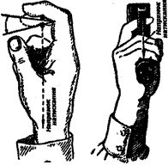
Виконання пострілу
Міцно утримуючи автомат і затримавши дихання, покласти вказівний палець правої руки першим суглобом на спусковий гачок і почати плавно та рівномірно, протягом 8–12с, натискати на спусковий гачок прямо назад, доки курок непомітно для автоматника не спуститься з бойового зводу.
Якщо при цьому рівна мушка значно відхилилась від точки прицілювання, то потрібно, не підсилюючи і не послаблюючи тиску на спусковий гачок, відновити наведення і знову посилити тиск на спусковий гачок.
При натисканні на спусковий гачок не слід придавати значення легким коливанням рівної мушки біля точки прицілювання.
40

Slide 41
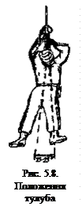
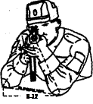


Утримання зброї при стрільбі
Для надання зброї найбільшої стійкості і зручності при стрільбі необхідно, щоб кут між віссю корпуса стрільця і повздовжньою віссю автомата складав приблизно 15–25°.
Відстань між ліктями по перпендикуляру до площини стрільби повинна бути 8–12 см, а відстань ліктів один від одного – приблизно ширина плечей.
15-25⁰
8-12 см.
Перевірка правильності утримання автомата
41

Slide 42
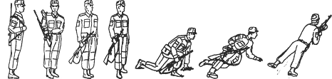

Приготування до стрільби і ведення вогню з автомата
порядок виконання нормативу з вогневої підготовки № 1
Дії за командою «До бою!»
Дії за командою
«Зброю – до огляду!»
Дії за командою «Встати!»
42

Slide 43
5. Можливі затримки і несправності під час стрільби і способи їх усунення
Затримки | Причини затримок | Способи їх усунення
1. Неподання патрону. Затвор у передньому положенні, але пострілу не було - патрона в патроннику немає. 2.Утикання патрону. Патрон кулею вперся в казенний зріз каналу ствола, рухомі частини зупинились у середньому положенні. | Забруднення або несправність магазину. Несправність защіпки магазину. Супровід затворної рами стрільцем. Несправність магазину. | Перезарядити автомат і продовжити стрільбу; замінити несправний магазин. При несправності защіпки магазину віддати автомат (кулемет) в ремонтну майстерню. Утримуючи рукоятку затворної рами, видалити патрон який вперся. При повторній затримці замінити магазин.
43

Slide 44
Затримки | Причини затримок | Способи їх усунення
3.Осічка. Затвор у передньому положенні, патрон в патроннику, курок спущений, але постріл не відбувся. | Несправність патрону. Несправність ударника або ударно-спускового механізму; забруднення або згущення змазки (відсутній або слабкий накол бійка на капсулі); Заклинювання ударника в затворі. | Перезарядити автомат, (кулемет) і продовжити стрільбу. При повторній затримці оглянути та прочистити ударник та ударно-спусковий механізм; при поломці УСМ автомат, кулемет відправити у майстерню. Від'єднати ударник від затвору та прочистити отвір в затворі під ударником.
44

Slide 45
Затримки | Причини затримок | Способи їх усунення
4.Невикидання гільзи. Гільза у патроннику, черговий патрон впирається в неї кулею, рухомі частини зупинились в середньому положенні. | Брудний патрон або забруднення патронника. 2. Забруднення або несправність викидача або його пружини. | Відвести рукоятку затворної рами назад і утримуючи її в задньому положенні, від'єднати магазин і витягнути патрон який вперся. Витягнути затвором або шомполом гільзу з патронника. Продовжувати стрільбу. При повторній затримці прочистити патронник і патрони. Оглянути і почистити від бруду викидач і продовжувати стрільбу; при несправності викидача відправити автомат (кулемет) в майстерню.
45

Slide 46
Затримки | Причини затримок | Способи їх усунення
5. Прихват (ущємлення) або невідбивання гільзи. Гільза не викинута назовні зі ствольної коробки, а залишилась в ній попереду затвора, або дослана затвором знову у патронник. | Забруднення рухомих частин, газових шляхів, або патронника. Несправність, або забруднення викидача. | Відвести затворну раму назад викинути гільзу і продовжити стрільбу. При повторній затримці прочистити газові шляхи, рухомі частини та патронник; рухомі частини змастити; при несправності викидача відправити автомат (кулемет) у майстерню.
46

Slide 47

Затримки | Причини затримок | Засоби їх усунення
Недоходження затворної рами у переднє положення. | 1. Поломка зворотної пружини. | 1. Замінити пружину (в бойовій обстановці передню частину пружини повернути заправленим кінцем назад та продовжувати стрільбу.
АК-74У
47

